Slide 1
Отладочная плата MCS-51

Slide 2
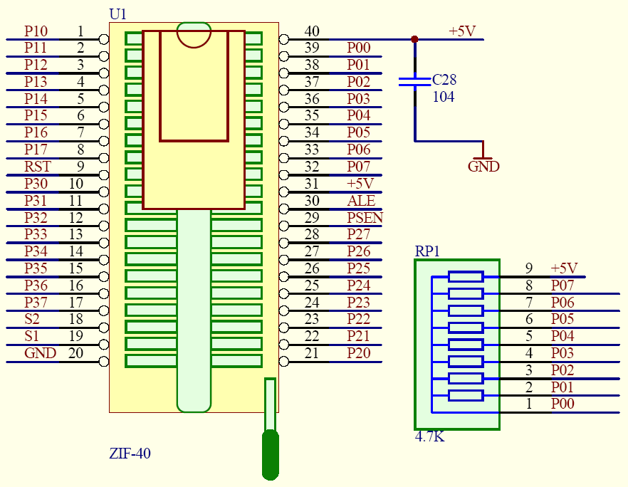
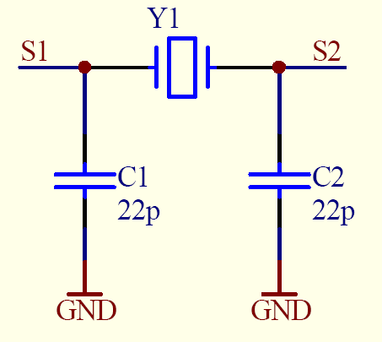
Контроллер. ZIF панель для установки процессора
Микроконтроллер имеет четыре порта Р0…Р3, выводы подключения кварцевого резонатора S1, S2, вход сигнала сброса RST, выход ALE для подключения регистра фиксации адреса в схеме с внешней памятью и сигнала \PSEN выполняющего функцию стробирующего сигнала чтения из внешней памяти программ. Сигнал \ЕА – разрешения работы с внешней памятью по выводу 31 подключен к источнику питания (высокий уровень), что блокирует работу с внешней памятью.

Slide 3
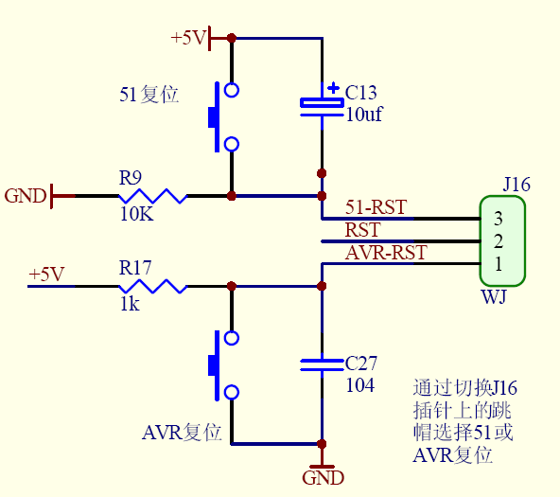
Выбор процессора 8051 / AVR (цепи сброса)
Сброс процессора осуществляется переводом линии RESET в состояние
Логической единицы для процессора 8051
Логического нуля для процессора AVR
Переключатель J16 устанавливается в положение, соответствующее установленному в ZIF панель процессору.
8051
J16 – выбор процессора 8051 / AVR
AVR

Slide 4
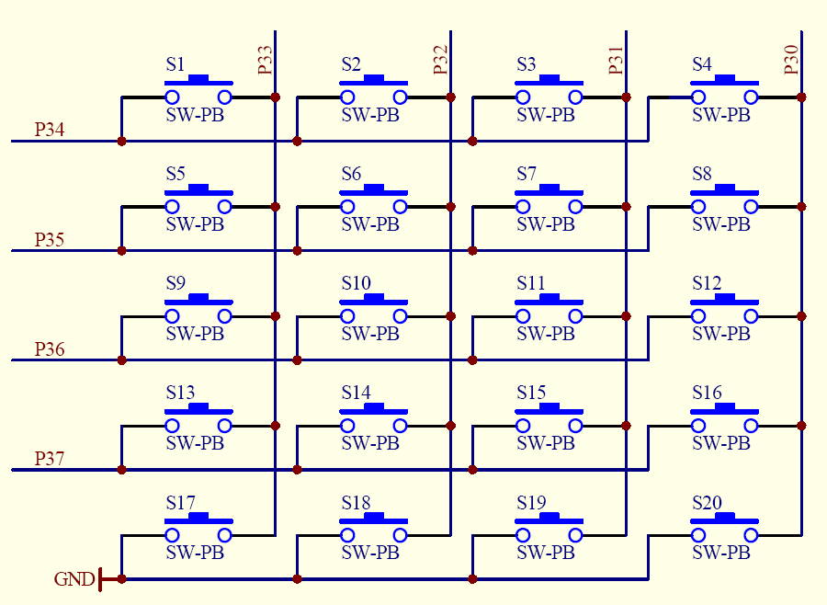
Клавиатура 4х4 плюс клавиатура 4х1
Клавиатура отладочной платы состоит фактически из двух клавиатур.
Одна выполнена в виде матрицы контактов размером 4х4.
Вторая выполнена в виде четырех контактов, работающих на замыкание, которые при срабатывании соединяют соответствующий вывод порта процессора с общим проводом.
Клавиатура отладочной платы подключена к порту Р3

Slide 5
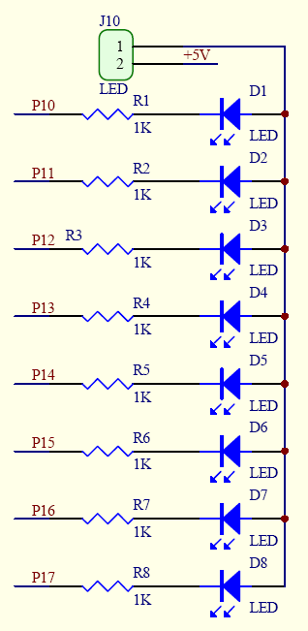
Светодиодная «линейка» на дискретных светодиодах
Восемь светодиодов включены по схеме с общим анодом. Зажигание светодиода осуществляется переводом линии Р1х в состояние логического нуля.
Переключатель J10 позволяет произвести отключение линейного светодиодного индикатора

Slide 6
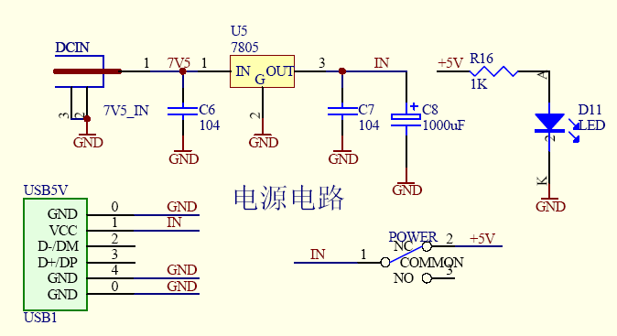
Схема питания отладочной платы
Питание платы может осуществляться от внешнего источника питания напряжением от 7,5 до 12 вольт, который должен быть подключен к разъему DCIN или 5 вольтовым источником через USB разъем рис.5.
Для включения / выключения отладочной платы предусмотрен выключатель – кнопка POWER.

Slide 7
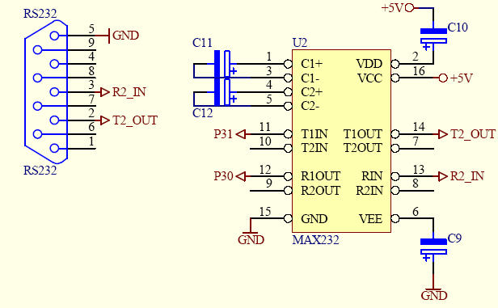
Интерфейс RS232
MAX232 осуществляет преобразование уровней интерфейса RS232 в TTL и обратно.

Slide 8
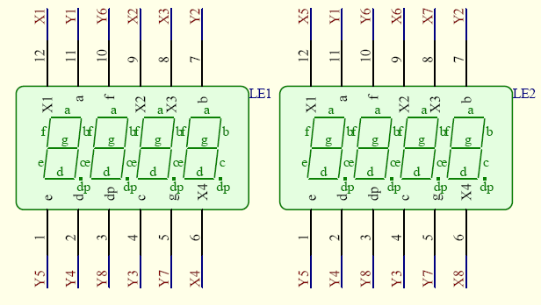
Семисегментные светодиодные индикаторы (динамическая индикация)
На плате размещены два индикатора по четыре знакоместа, соответственно возможно отображение 8-ми символов одновременно. Для отображения всех символов необходимо последовательно подавать код символа уровнями логического нуля на входы катодов индикатора и синхронно производить выбор соответствующего знакоместа путем подачи высокого уровня на анод выбираемого знакоместа. При условии, что период цикла отображения не превышает 20мс, будет создаваться впечатление, что все знакоместа отображаются одновременно.

Slide 9
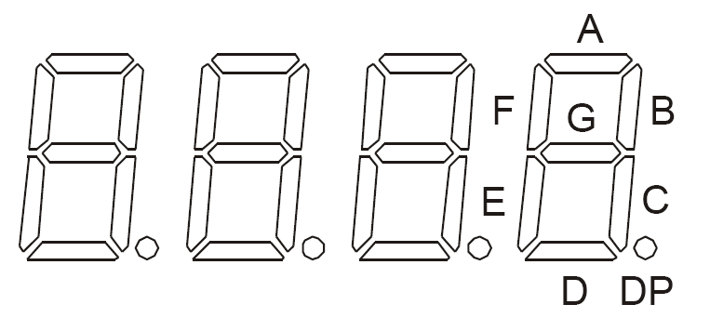
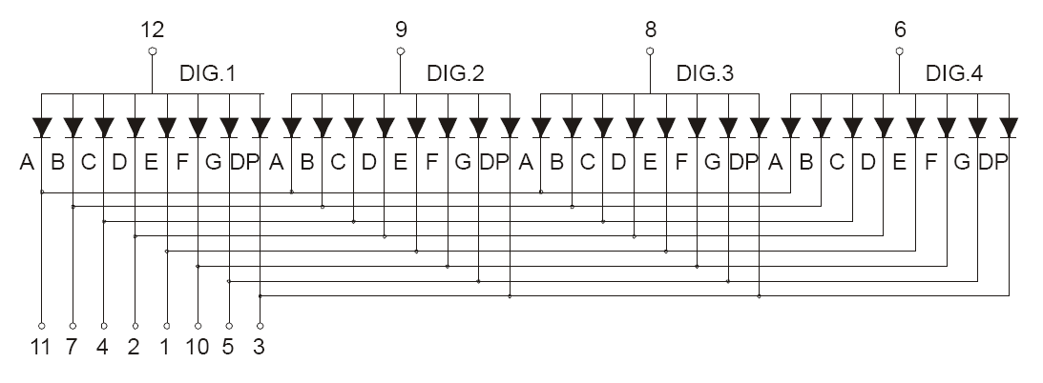
GNQ-3641 (Ax, Bx)
X1
X2
X3
X4
Xn
+V
Y1 Y2 Y3 Y4 Y5 Y6 Y7 Y8
0V

Slide 10
GNQ-3641Bx
Принцип динамической индикации заключается в том, что отображение символов во всех знакоместах (в данном случае 4-х) осуществляется не одновременно, а по очереди. В каждый момент времени происходит отображение символа только в одном знакоместе. Переключение знакомест происходит с относительно высокой частотой. За счет инерционности зрения кажется, что все знакоместа отображаются одновременно.

Slide 11
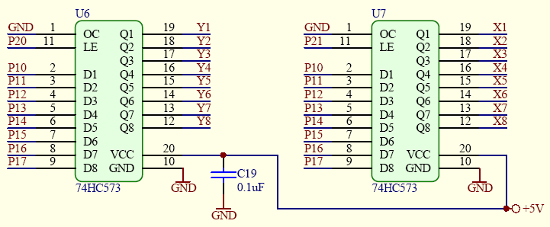
Управление 7-сегментными индикаторами (динамическое)
КАТОДЫ
АНОДЫ
A
B
C
D
E
F
G
Dp
Для отображения символа нужно подать код символа (Y1…Y8) уровнями логического нуля на входы катодов индикатора. Для этого нужно произвести запись кода текущего символа в регистр управления катодами индикаторов U6 из порта Р1 микроконтроллера по 8-битной параллельной шине Р10…Р17. Запись в регистр производится кратковременным переводом сигнала записи регистра LE в состояние логической единицы. Сигнал записи поступает по линии Р20 из порта Р0 микроконтроллера.
Выбор (переключение) текущего знакоместа производится фиксацией кода знакоместа в регистре управления анодами индикаторов U7. Запись в регистр производится кратковременным переводом сигнала записи регистра LE в состояние логической единицы. Сигнал записи поступает по линии Р21 из порта Р0 микроконтроллера.
Для отображения символов необходимо последовательно фиксировать код символа в регистре управления катодами и синхронно производить выбор соответствующего знакоместа путем фиксации соответствующего кода в регистре управления анодами.

Slide 12
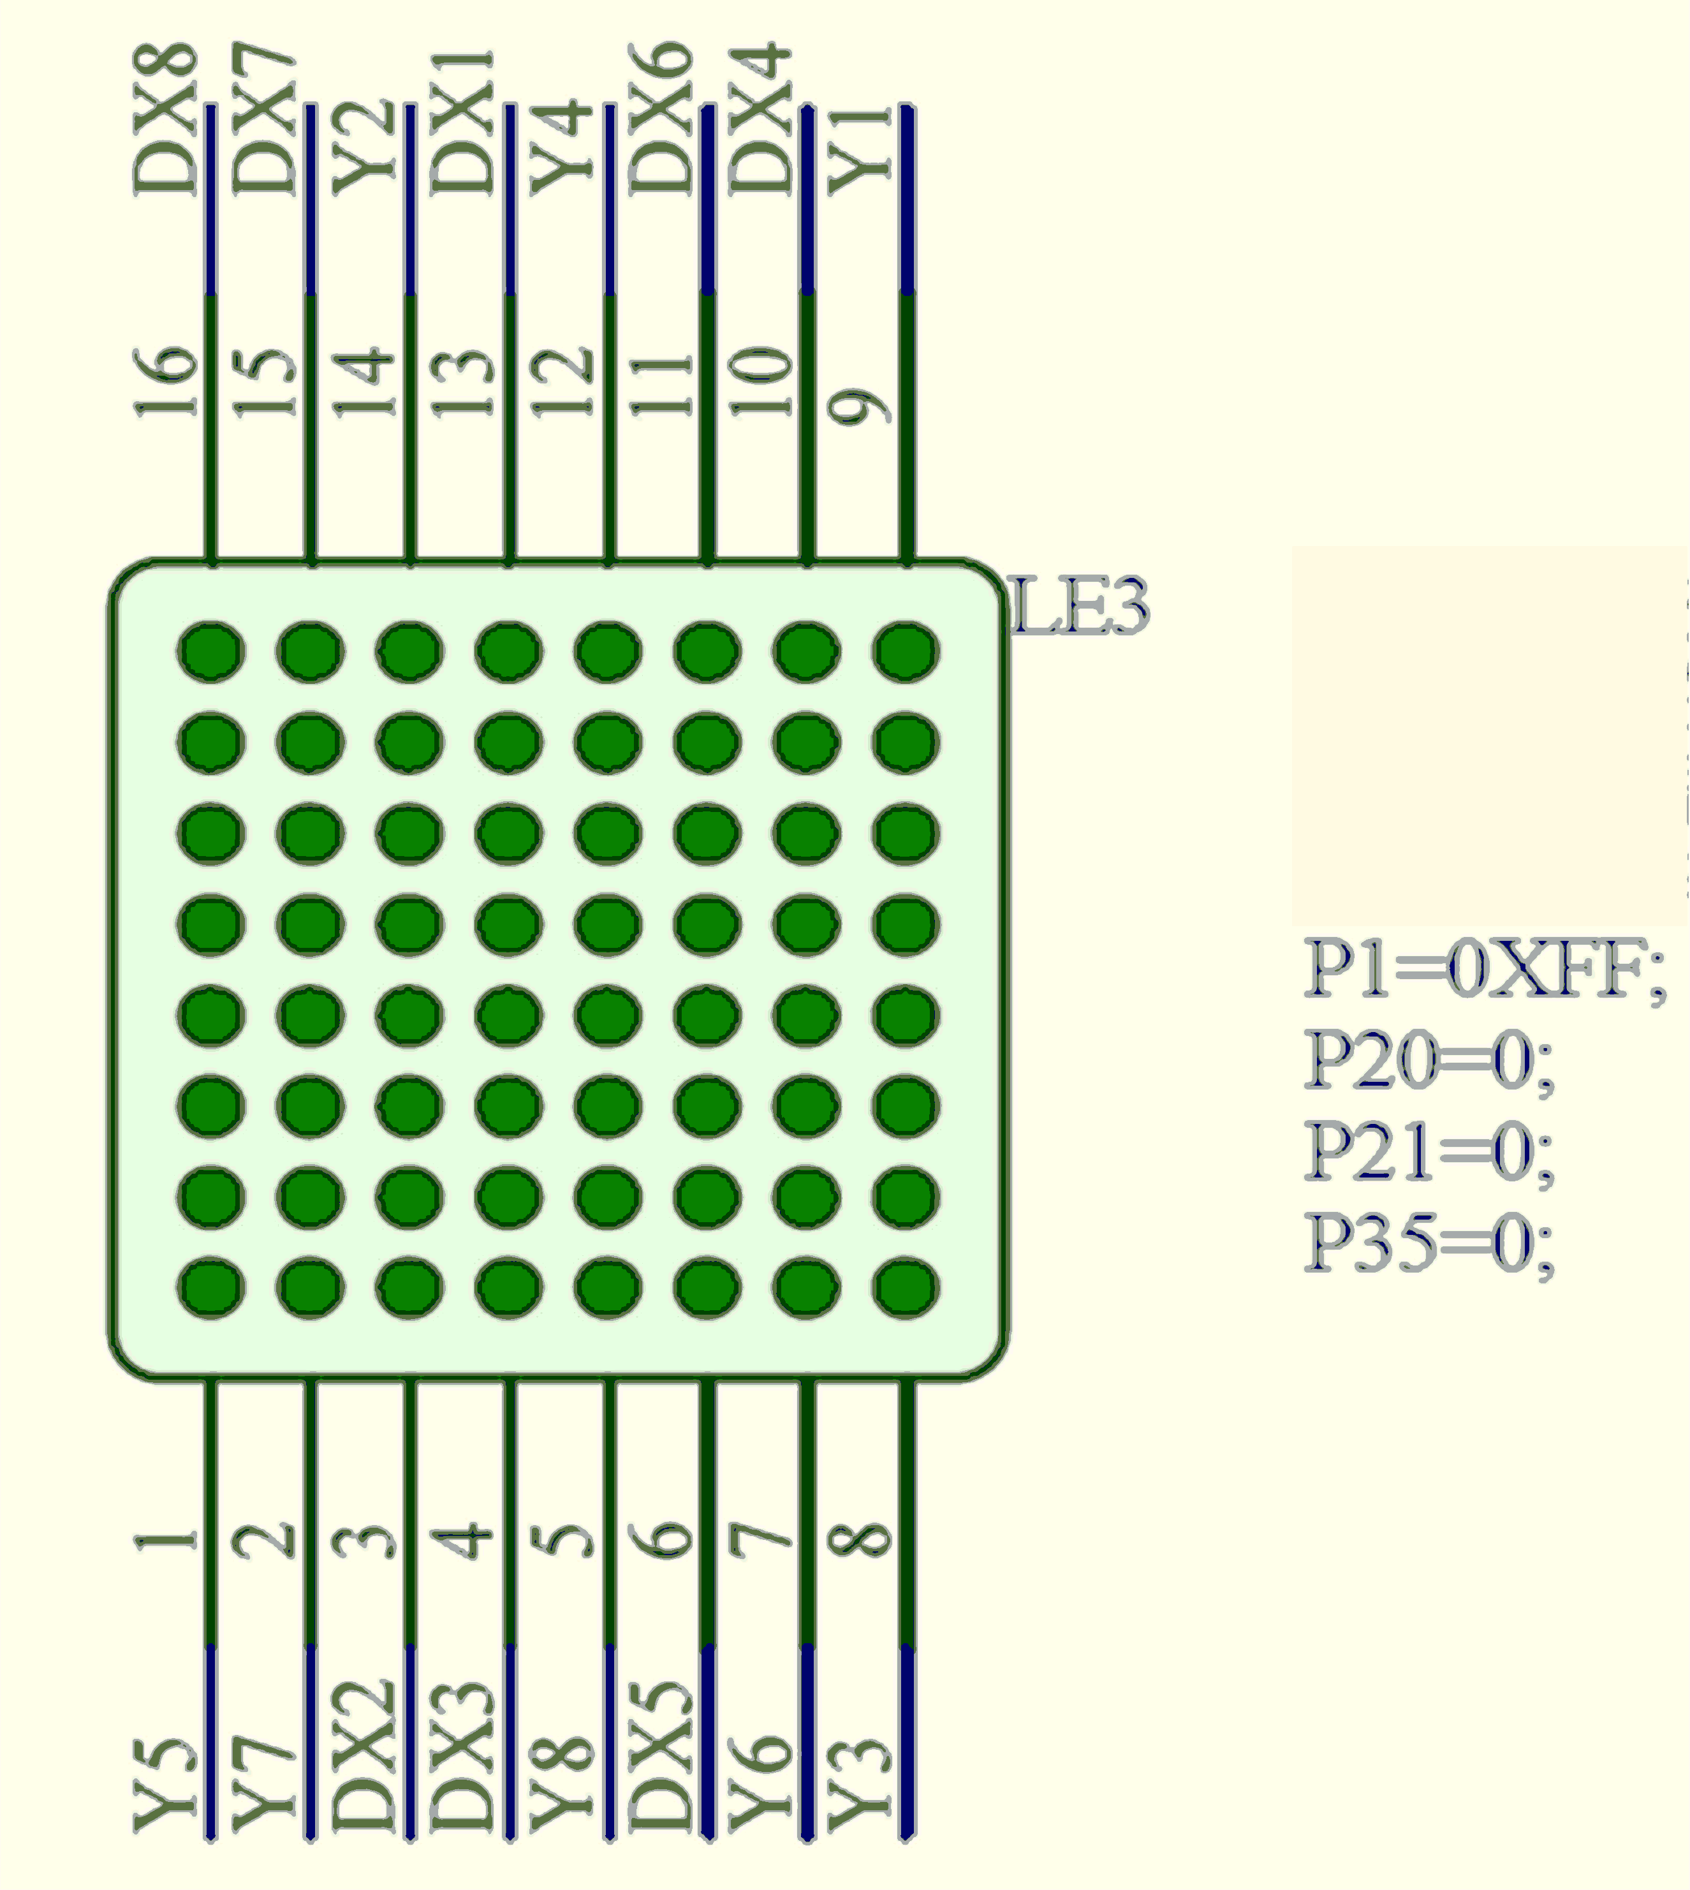
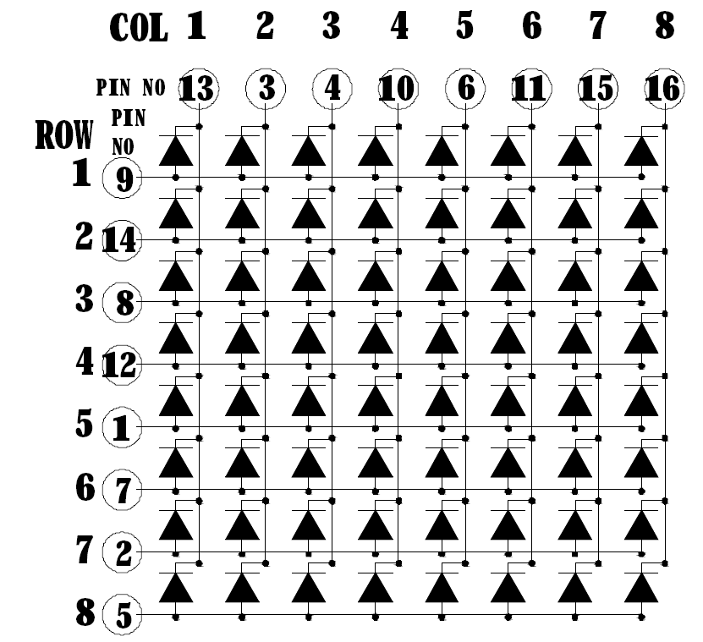
Матричный знакосинтезирующий индикатор 8х8 точек
Обозначение на схеме MCS-51 DB
Схема соединений матрицы светодиодов
Для обеспечения свечения выбранной точки нужно подать напряжение низкого уровня на вывод, соответствующий обозначению COL (DXn) и напряжение высокого уровня на вывод, соответствующий обозначению ROW (Yn). Путем сканирования столбцов и строк индикатора в режиме динамической индикации обеспечивается формирование заданного изображения.

Slide 13
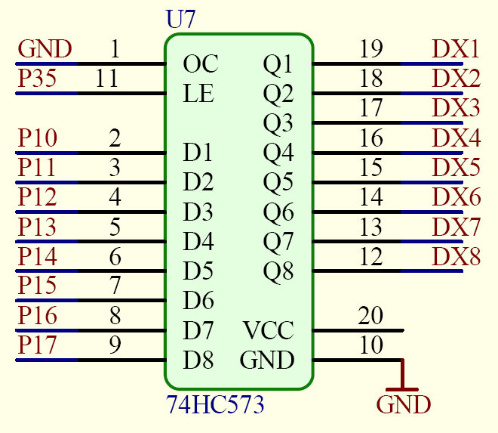
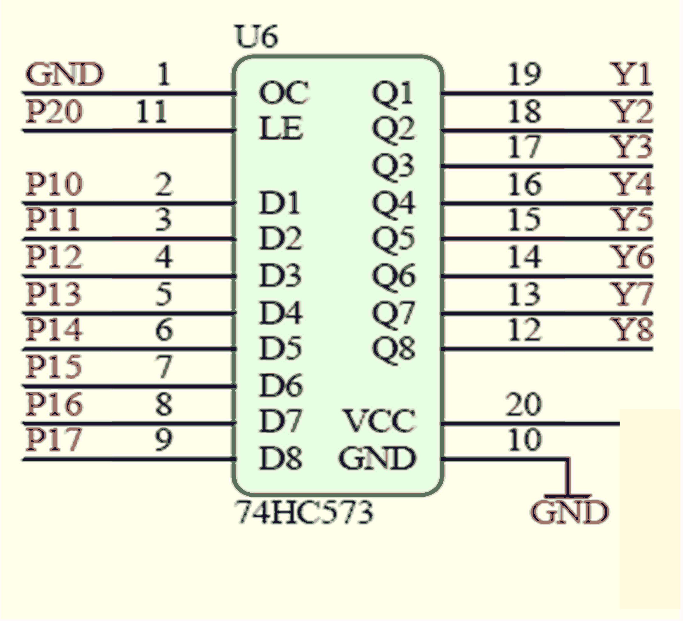
Управление матричным знакосинтезирующим индикатором.
Выбор текущей точки матрицы производится фиксацией кода столбца DXn в регистре управления катодами диодов U7. Запись в регистр производится кратковременным переводом сигнала записи регистра LE в состояние логической единицы. Сигнал записи поступает по линии Р35 из порта Р3 микроконтроллера и фиксацией кода строки Yn в регистре управления анодами диодов U6. Запись в регистр производится кратковременным переводом сигнала записи регистра LE в состояние логической единицы. Сигнал записи поступает по линии Р20 из порта Р2 микроконтроллера.

Slide 14
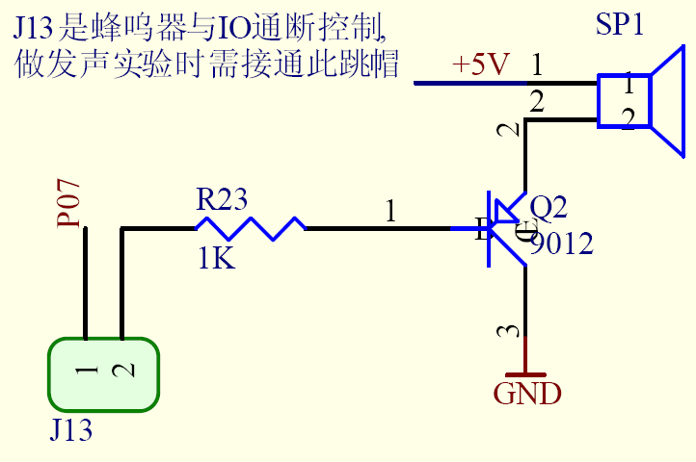
Узел звуковой индикации
Управление генерированием звукового сигнала производится по линии Р07 порта Р0 микроконтроллера.
Переключатель J13 позволяет отключить ключ управления динамиком

Slide 15
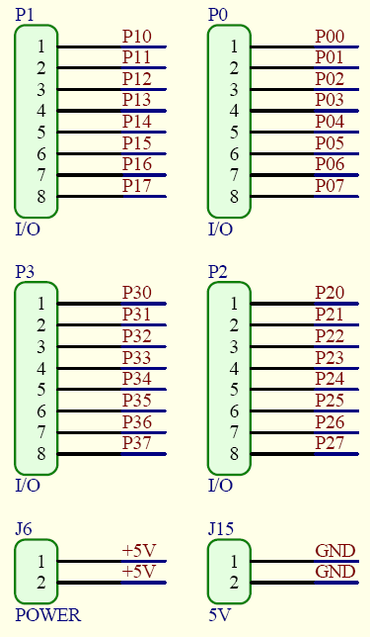
Порты ввода-вывода
На отладочной плате имеются разъемы, подключенные непосредственно к выводам портов процессора.

Slide 16
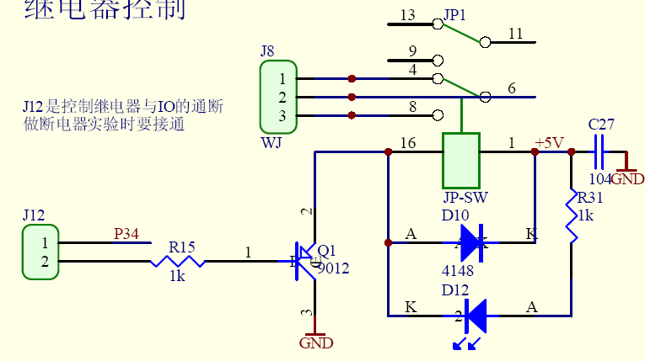
Узел управления реле
Управление реле JP-SW производится по линии Р34 порта Р3 микроконтроллера.
Переключатель J12 позволяет отключить ключ управления реле.
Разъем J8 предназначен для подключения исполнительного устройства.

Slide 17
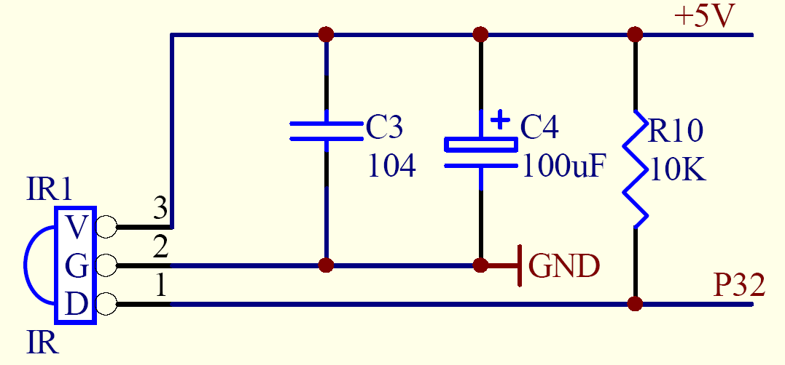
Приемник инфракрасного сигнала
Приемник инфракрасного сигнала IR1 принимает сигнал по оптическому каналу от пульта дистанционного управления и преобразует его в напряжение логических уровней 0 и 1.
Выход приемника подключен к порту Р32 микроконтроллера.

Slide 18
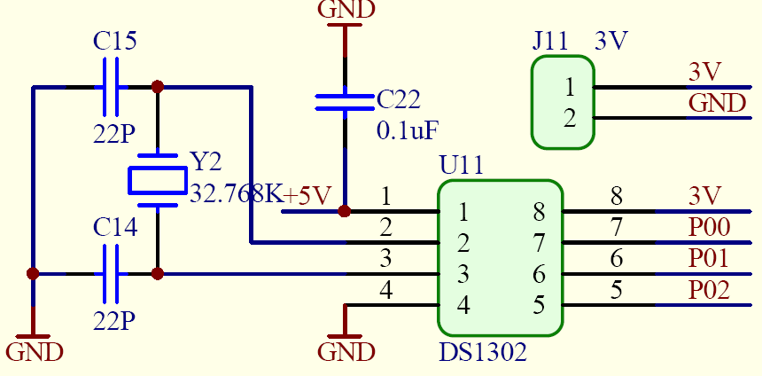
Часы реального времени

Slide 19
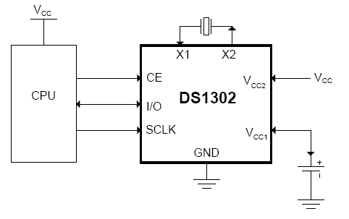
DS1302
The DS1302 timekeeping chip contains a real-time clock/calendar and 31 bytes of static RAM.
The real-time clock/calendar provides seconds, minutes, hours, day, date, month, and year information.
The end of the month date is automatically adjusted for months with fewer than 31 days, including corrections for leap year.
The clock operates in either the 24-hour or 12-hour format with an AM/PM indicator.
Interfacing the DS1302 with a microprocessor is simplified by using synchronous serial communication.
The DS1302 is designed to operate on very low power and retain data and clock information on less than 1μW.

Slide 20
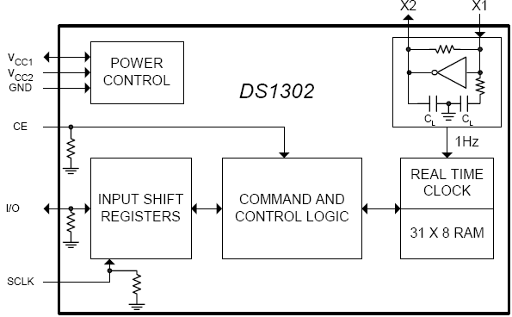
DS1302
Input. CE signal must be asserted high during a read or a write. This pin has an internal 40kΩ (typ) pulldown resistor to ground.
The I/O pin is the bidirectional data pin for the 3-wire interface. This pin has an internal 40kΩ (typ) pulldown resistor to ground.
Input. SCLK is used to synchronize data movement on the serial interface. This pin has an internal 40kΩ (typ) pulldown resistor to ground.

Slide 21
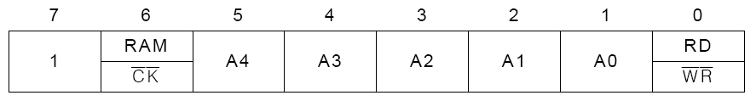
Байт управления
A command byte initiates each data transfer.
The MSB (bit 7) must be a logic 1.
If it is 0, writes to the DS1302 will be disabled.
Bit 6 specifies clock/calendar data if logic 0 or RAM data if logic 1.
Bits 1 to 5 specify the designated registers to be input or output, and the LSB (bit 0) specifies a write operation (input) if logic 0 or read operation (output) if logic 1.
The command byte is always input starting with the LSB (bit 0).

Slide 22
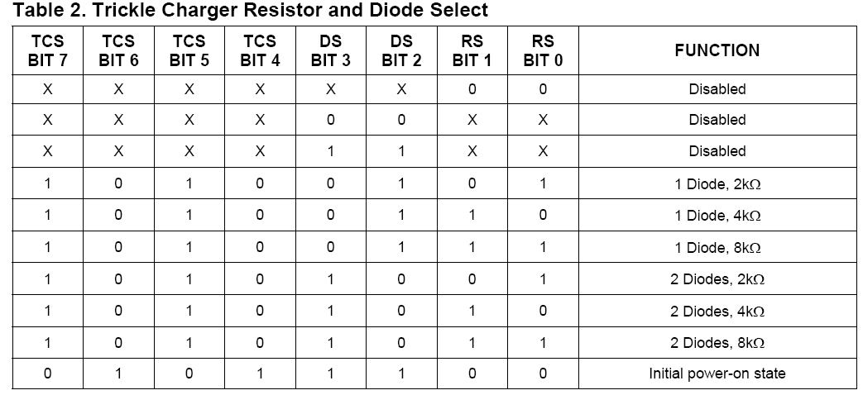

Slide 23
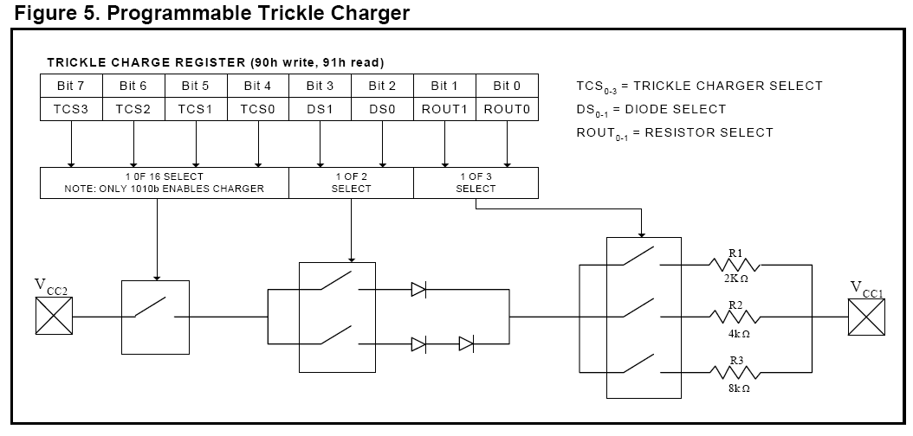

Slide 24
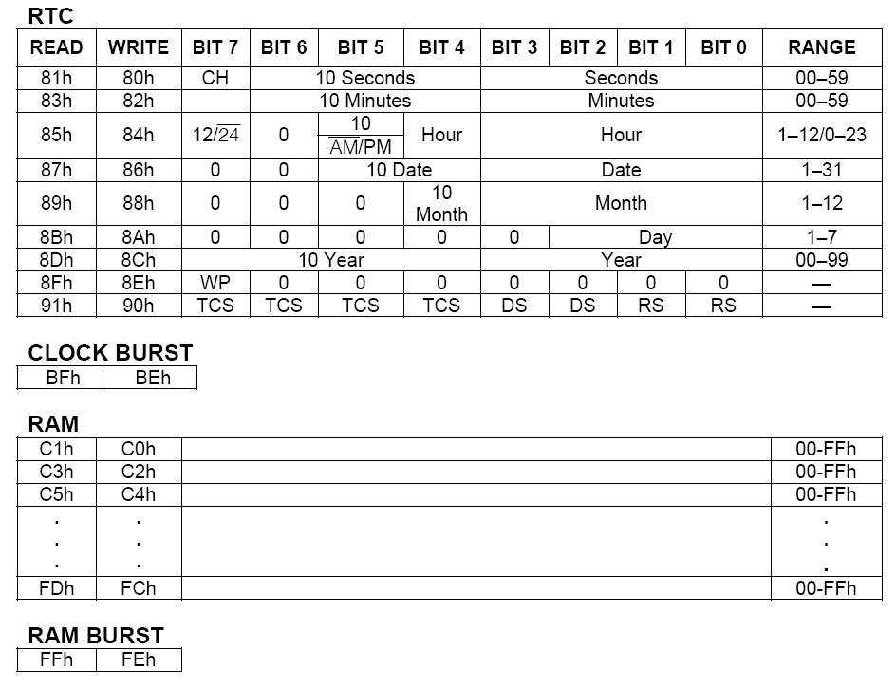

Slide 25
